Slide 1
Разминка для ума
Выполнил учитель начальных классов
МБОУ СОШ № 19 Баулина Надежда Ивановна.

Slide 2
Мультфильмы
10
20
30
40
50
Сказки
10
20
30
40
50
Новосибирск
10
20
30
40
50

Slide 3
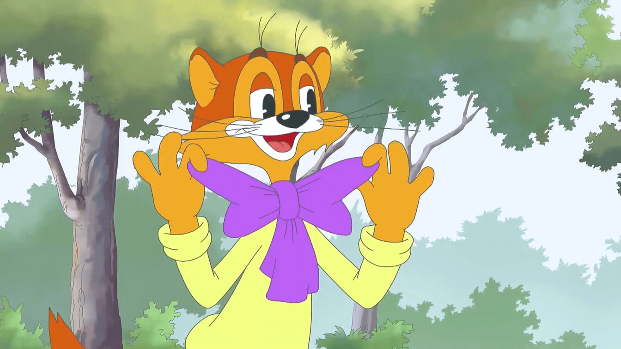

Мультфильмы
Какие слова кот Леопольд говорил мышам?
Ребята, давайте жить дружно!

Slide 4
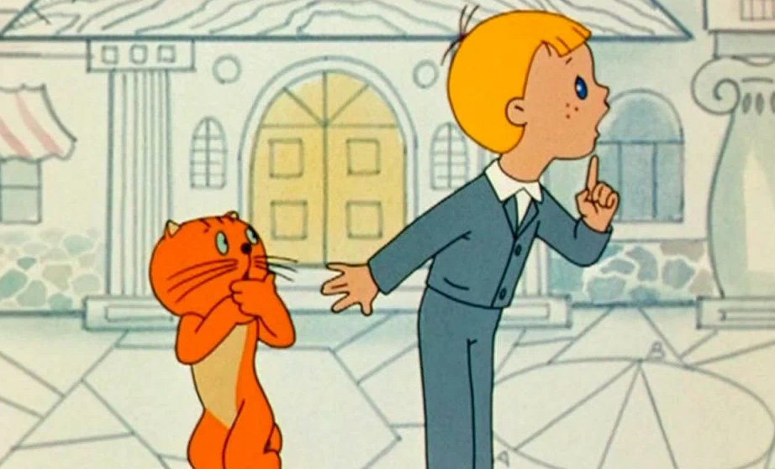

Мультфильмы
Сколько потребуется землекопов при правильном решении задачки? Из мф «В стране невыученных уроков»
1,5
2
4

Slide 5
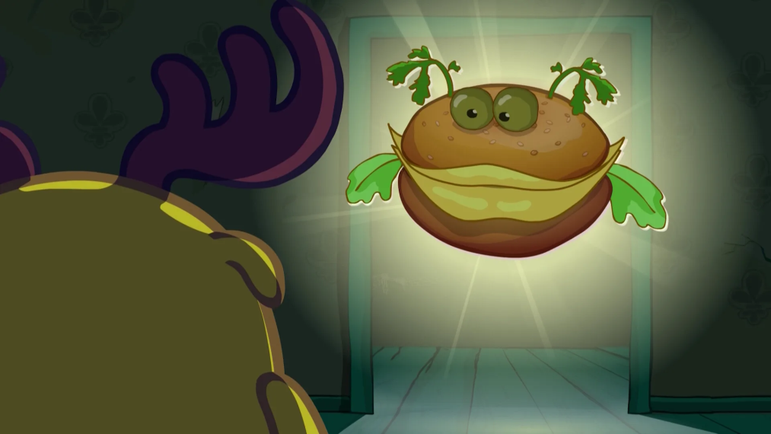
Мультфильмы
Сколько основных персонажей в смешариках?
9
7
11

Slide 6


Мультфильмы
Кот в мешке
Кого австралийцы называют морской осой?
Ответ: Медузу

Slide 7
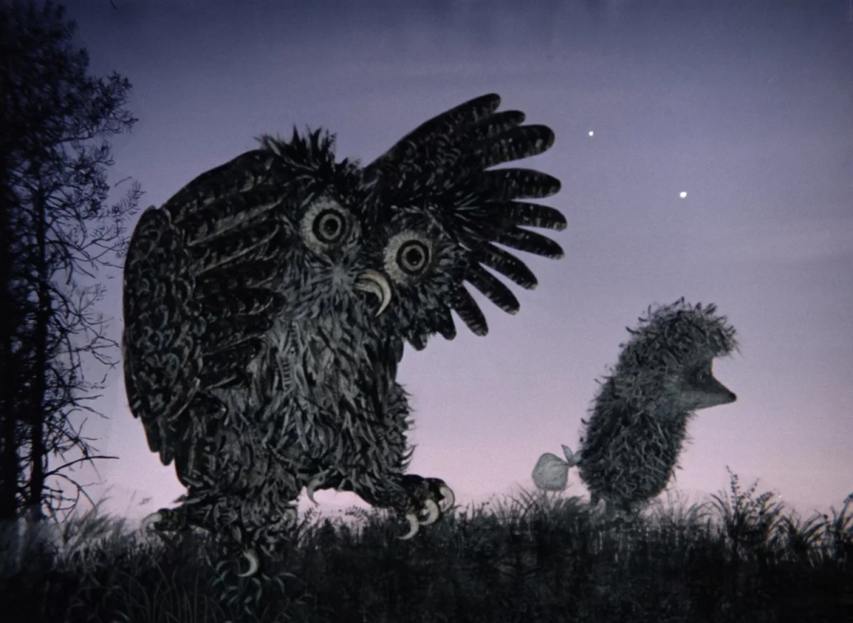
Мультфильмы
Кого хотел найти Ёжик в тумане? Мф «Ёжик в тумане»
Никого. Он хотел сократить путь к Медвежонку
Светлячка
Лошадку

Slide 8




Новосибирск
Какой из представленных гербов является гербом Новосибирска?
1
2
3
4

Slide 9
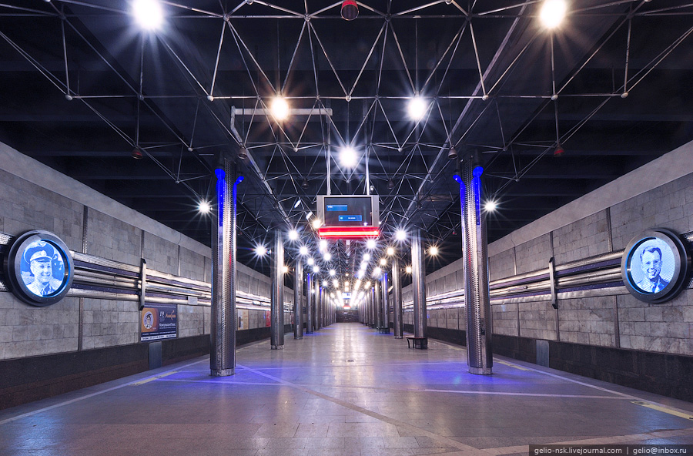
Новосибирск
Сколько станций метро в Новосибирском метрополитене?
Ответ: две линии с тринадцатью станциями

Slide 10
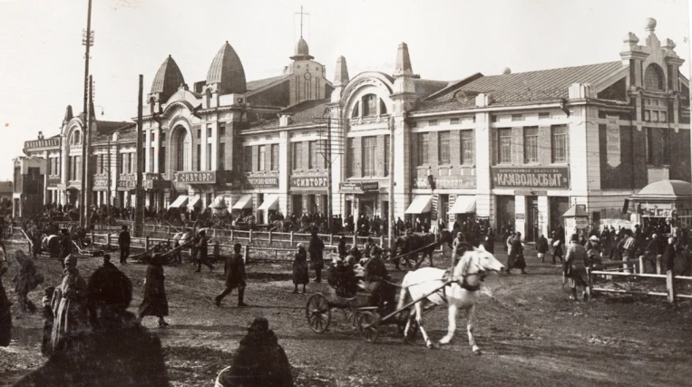
Новосибирск
Какую из достопримечательностей Новосибирска называют географическим центром великой царской Российской Империи?
Собор Александра Невского
Часовня Святого Николая
Первый железнодорожный мост через Обь

Slide 11
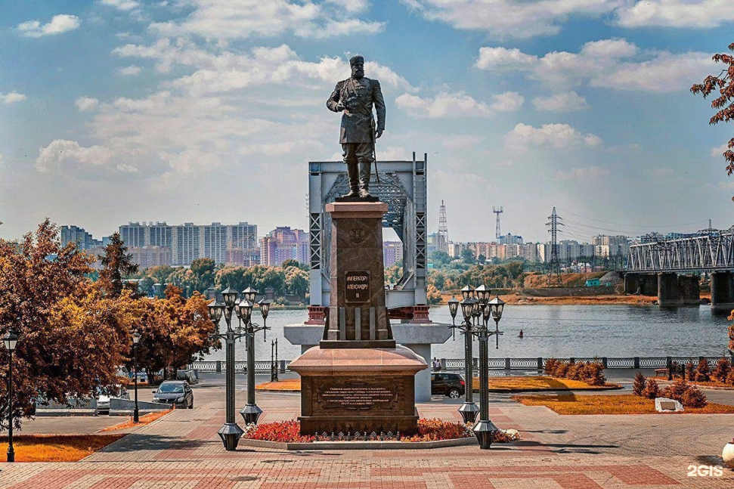
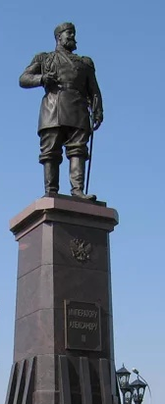
Новосибирск
Где располагается памятник Александру III?
Ответ: установлен в парке "Городское Начало" на набережной Оби

Slide 12
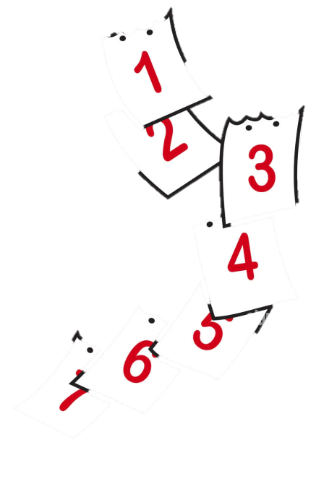
Новосибирск
Кот в мешке
Сколько месяцев в году имеют 28 дней?
Ответ: Все

Slide 13
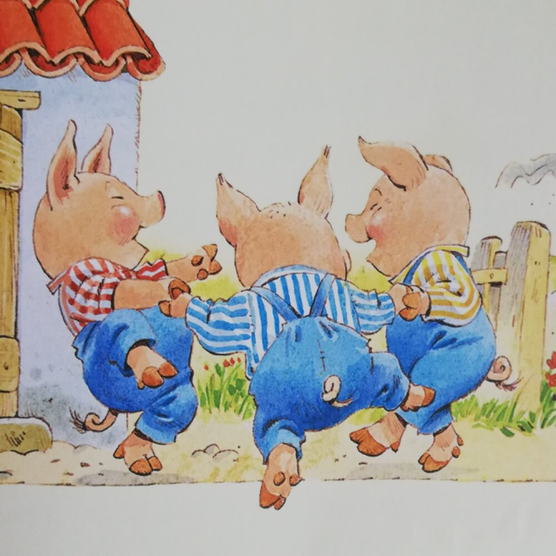
Сказки
Кто из поросят построил самый крепкий домик?
Ответ: Наф-Наф

Slide 14
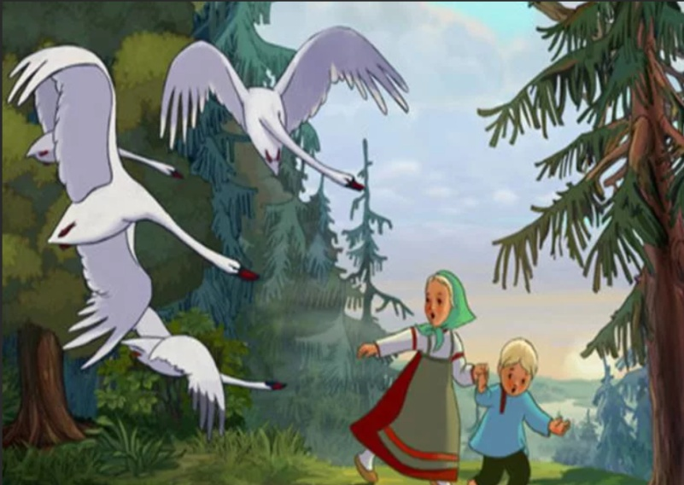
Сказки
Из какой сказки иллюстрация?
Маша и 3 медведя
Марья Моревна
Гуси-лебеди

Slide 15
Сказки
Из какой сказки данный фрагмент?
Хозяйка руками всплеснула:
- Как так из топора кашу сварить?
- А вот как, дай-ка котёл.
Старуха принесла котёл, солдат вымыл топор, опустил в котёл, налил воды и поставил на огонь.
Старуха на солдата глядит, глаз не сводит.
Ответ: Каша из топора

Slide 16
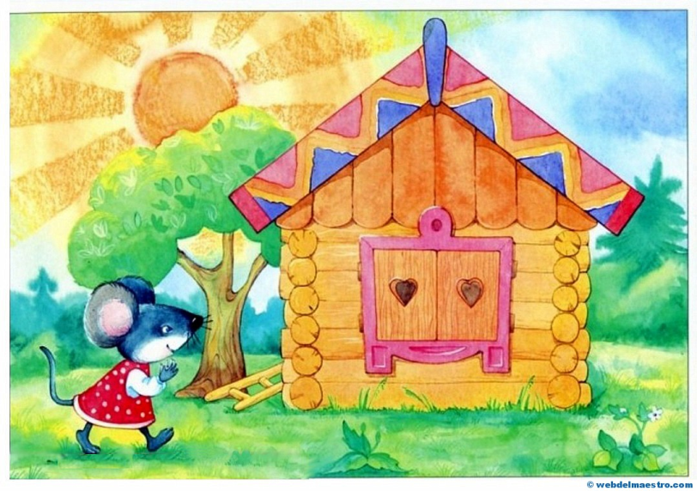
Сказки
Кого не было в «Теремке»?
Кузнечик
Волк
Лягушка

Slide 17
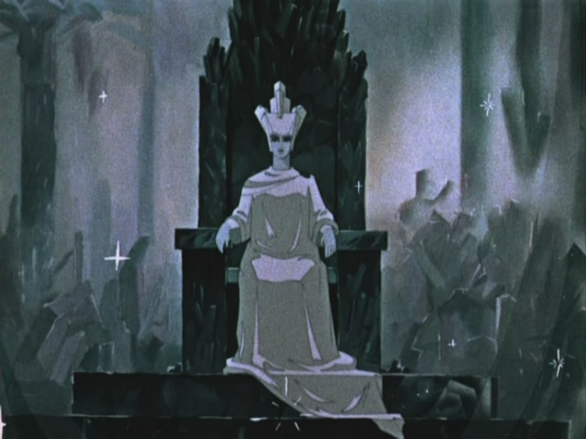
Сказки
Как звали брата Герды из «Снежной королевы»?
Ответ: Кай

